Slide 1
Manual de Migração do siare-coordenadoria para siare.sistemas.ufsc.br

Slide 2
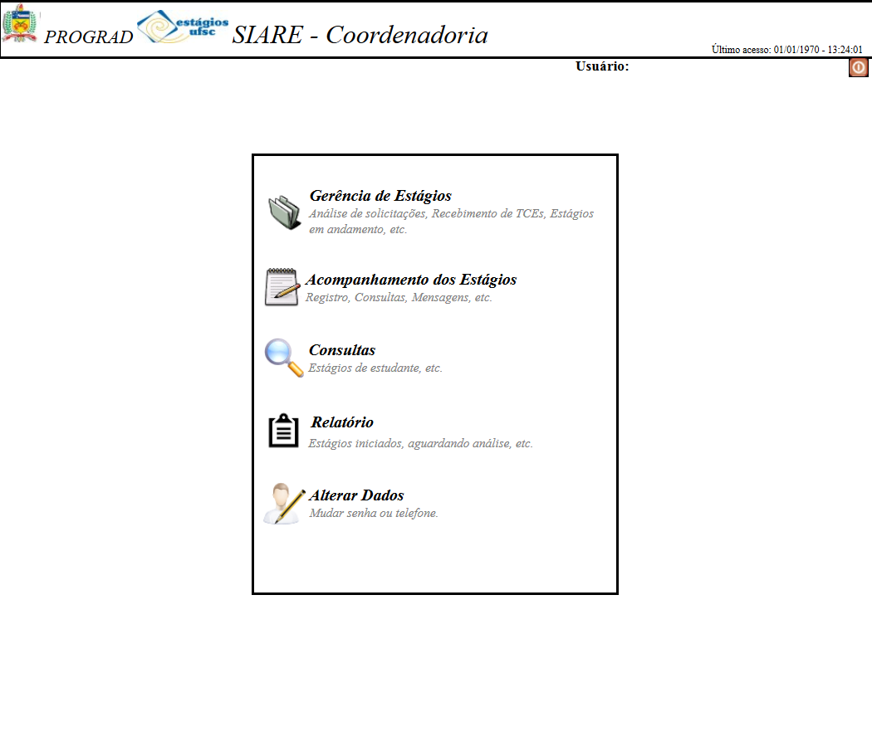
Tela inicial antes

Slide 3
Tela inicial depois

Slide 4
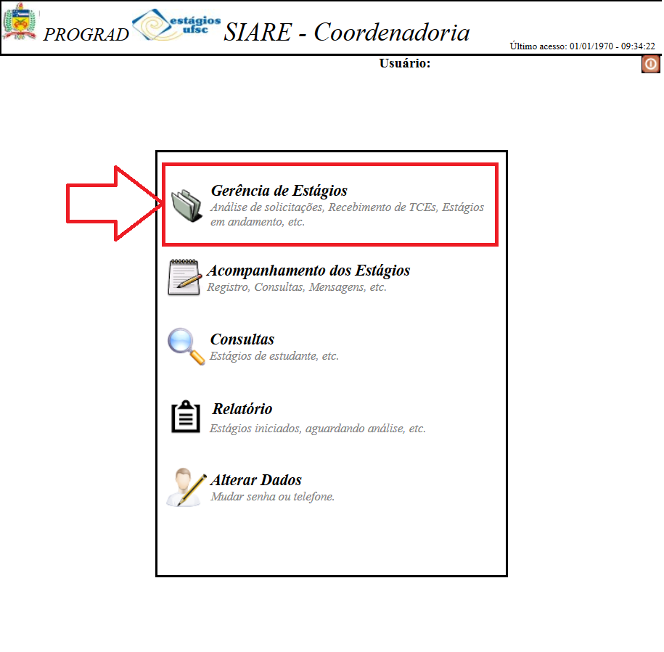
Gerência de Estágio

Slide 5
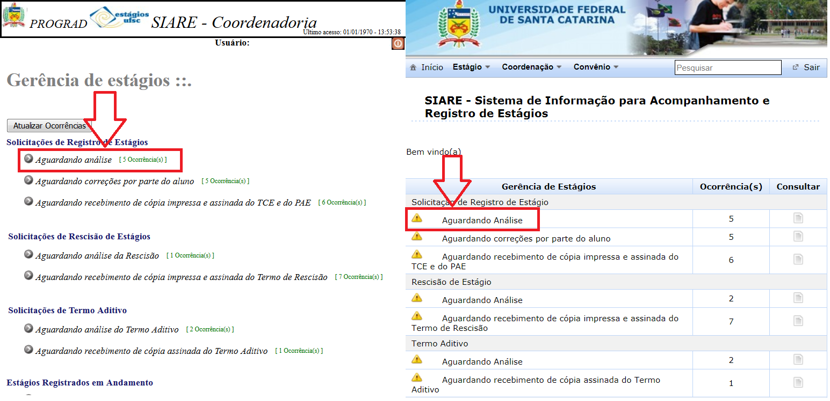
Solicitações de Registro de Estágio Antes Aguardando Análise Depois

Slide 6
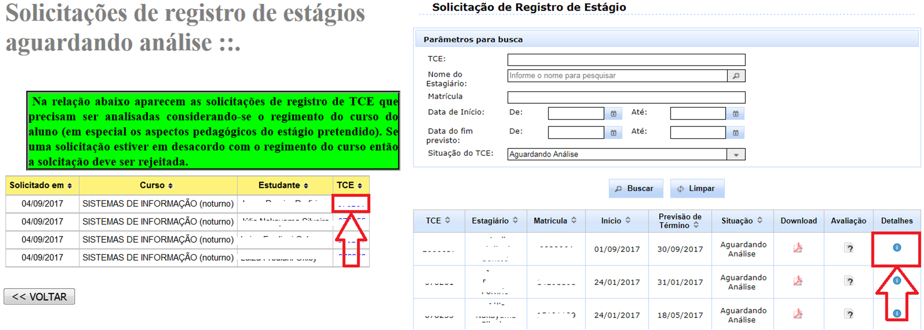
Solicitações de Registro de Estágio Aguardando Análise Antes Depois

Slide 7
Solicitações de Registro de Estágio Aguardando Análise Antes Detalhes Depois

Slide 8
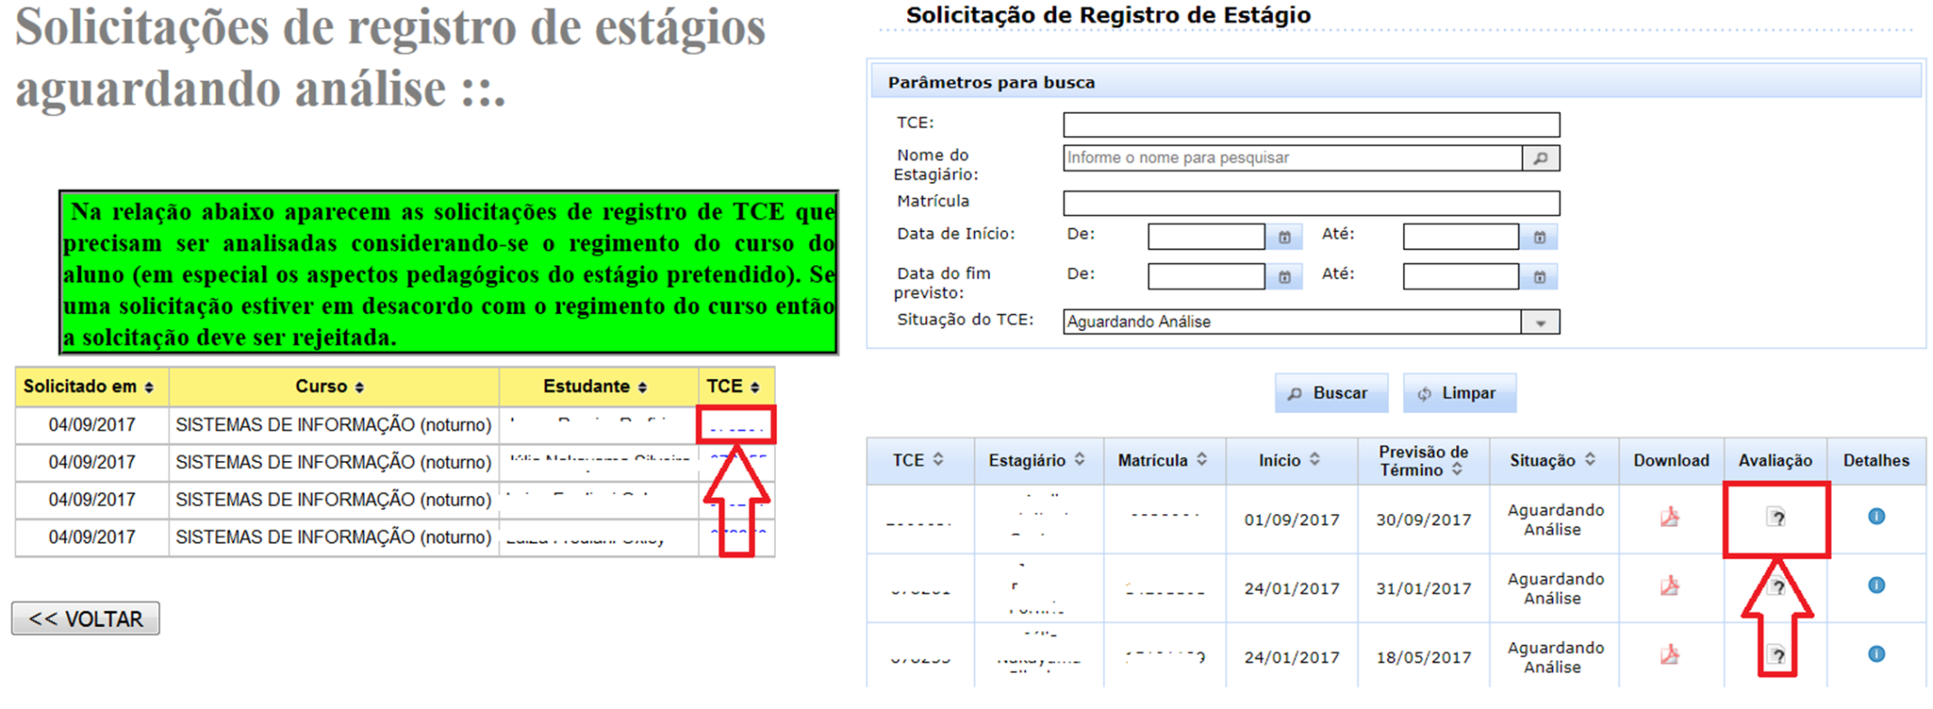
Solicitações de Registro de Estágio Aguardando Análise Antes Depois

Slide 9
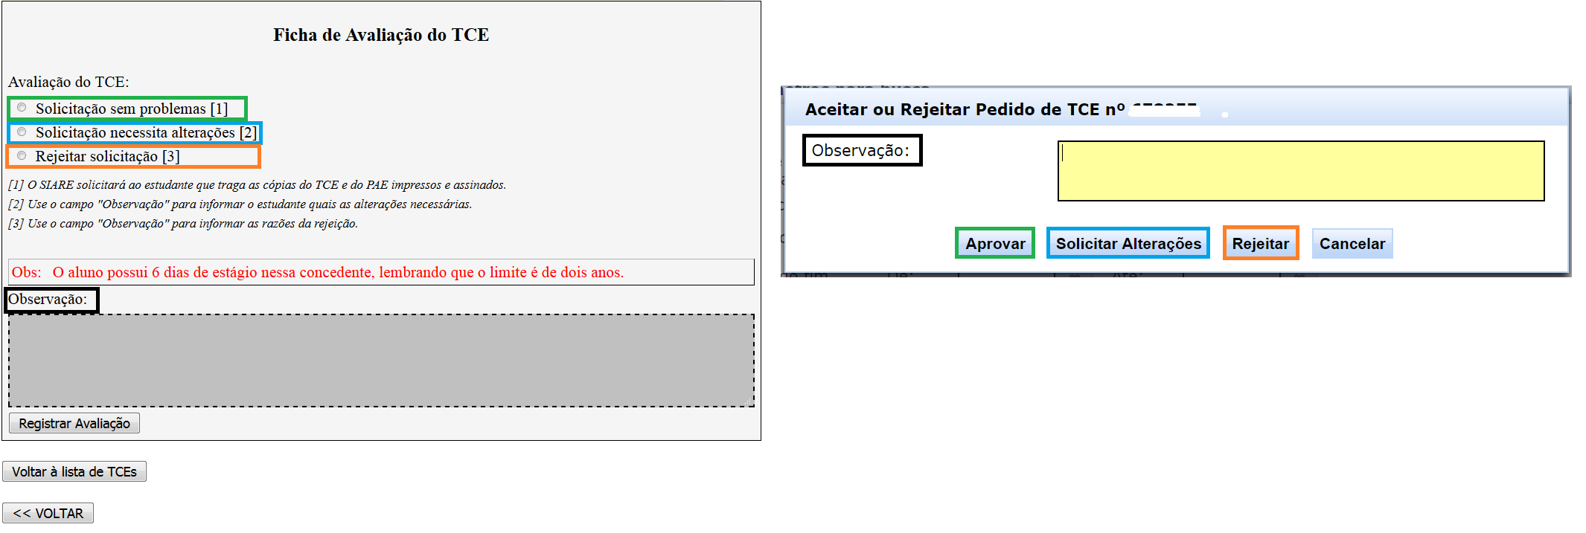
Solicitações de Registro de Estágio Aguardando Análise Antes Avaliação Depois

Slide 10
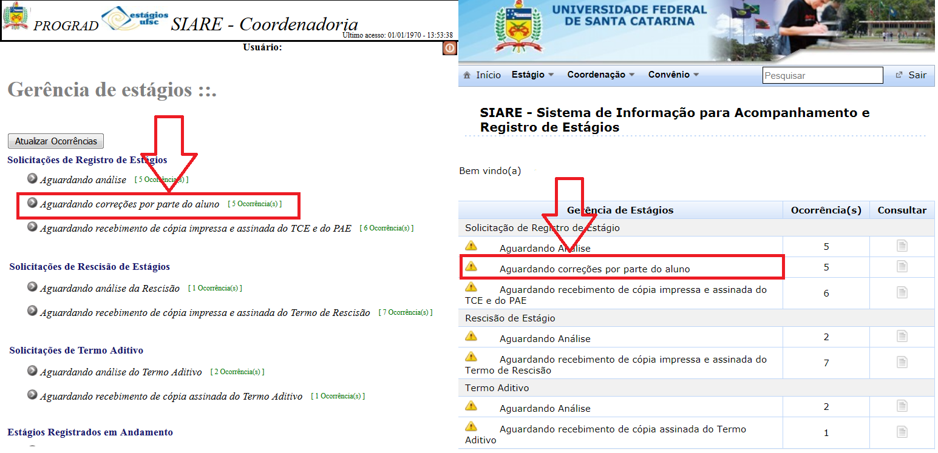
Solicitações de Registro de Estágio Aguardando correções por parte do aluno Antes Depois

Slide 11
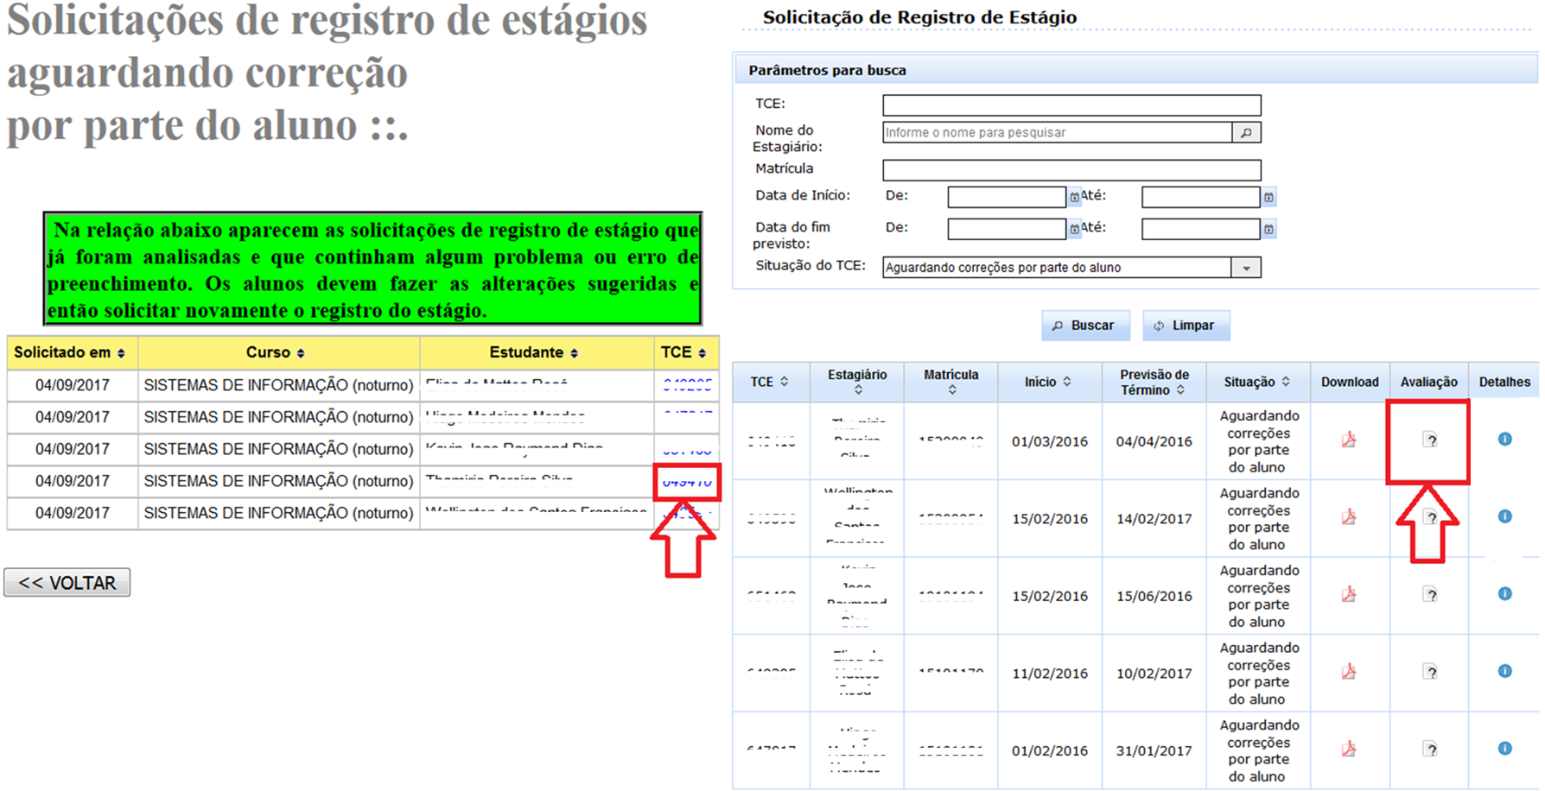
Solicitações de Registro de Estágio Aguardando correções por parte do aluno Antes Depois

Slide 12
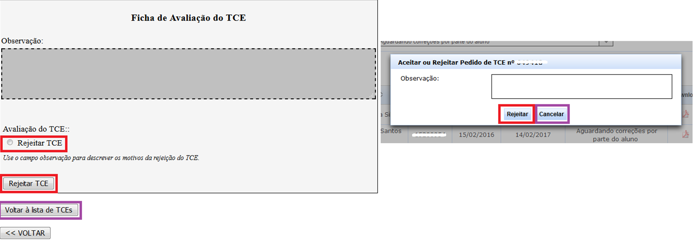
Solicitações de Registro de Estágio Aguardando correções por parte do aluno Antes Avaliação Depois

Slide 13
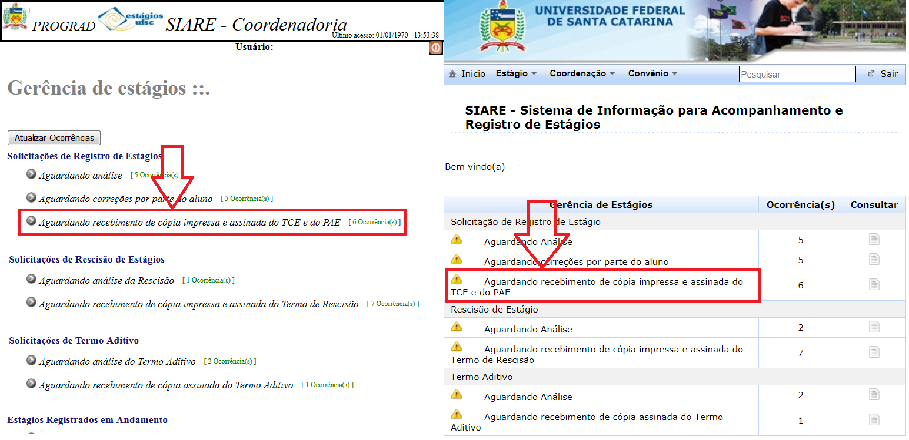
Solicitação de Registro de Estágio Aguardando recebimento de cópia impressa e assinada do TCE e do PAE Antes Depois

Slide 14
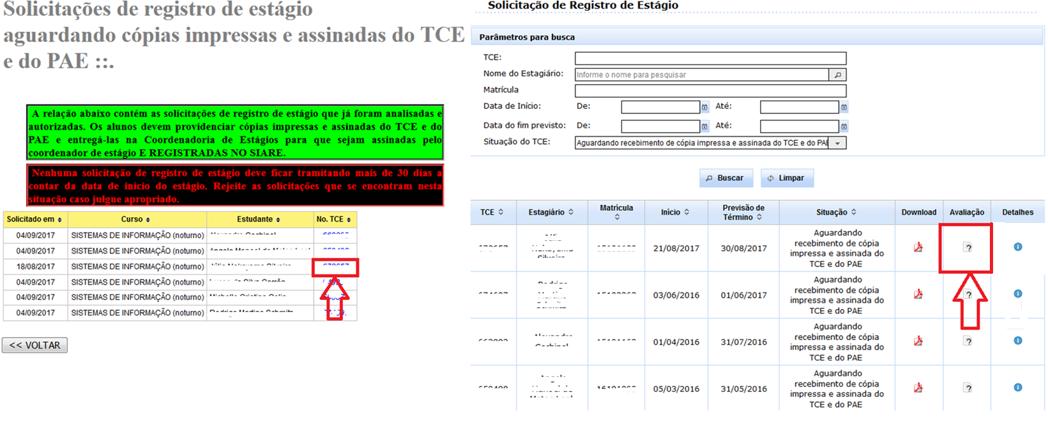
Solicitações de Registro de Estágio Aguardando recebimento de cópia impressa e assinada do TCE e do PAE Antes Depois

Slide 15
Solicitação de Registro de Estágio Aguardando recebimento de cópia impressa e assinada do TCE e do PAE Antes Depois

Slide 16
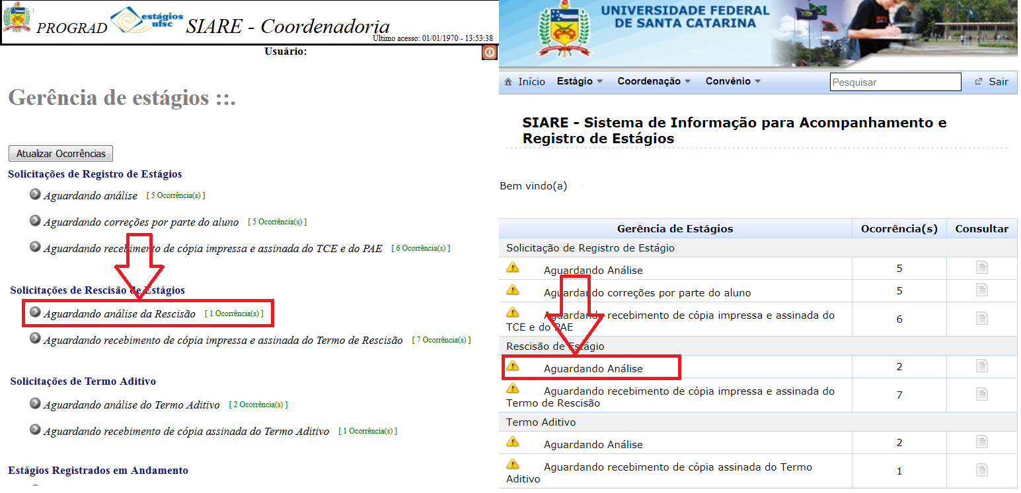
Rescisão de Estágio Aguardando Análise Antes Depois

Slide 17
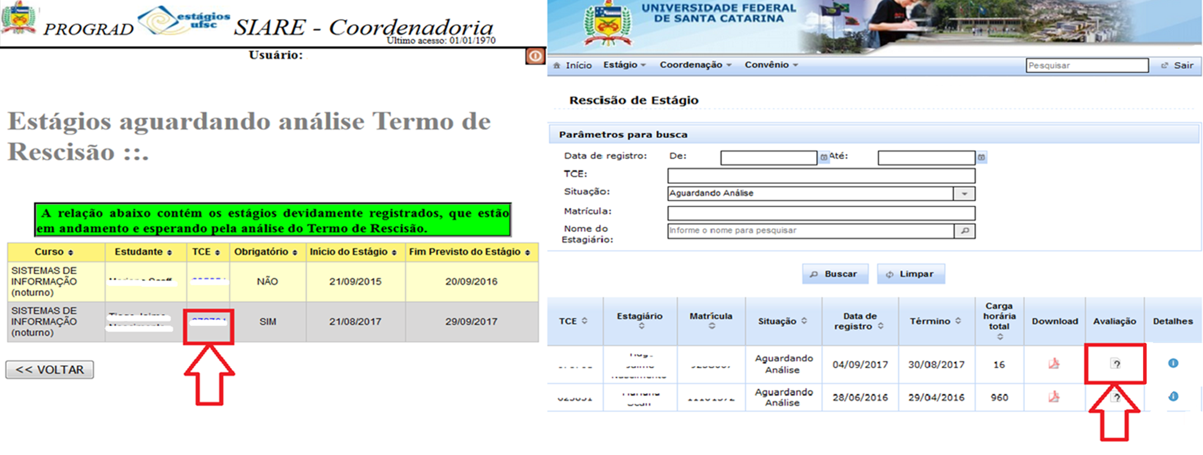
Rescisão de Estágio Aguardando Análise Antes Depois

Slide 18
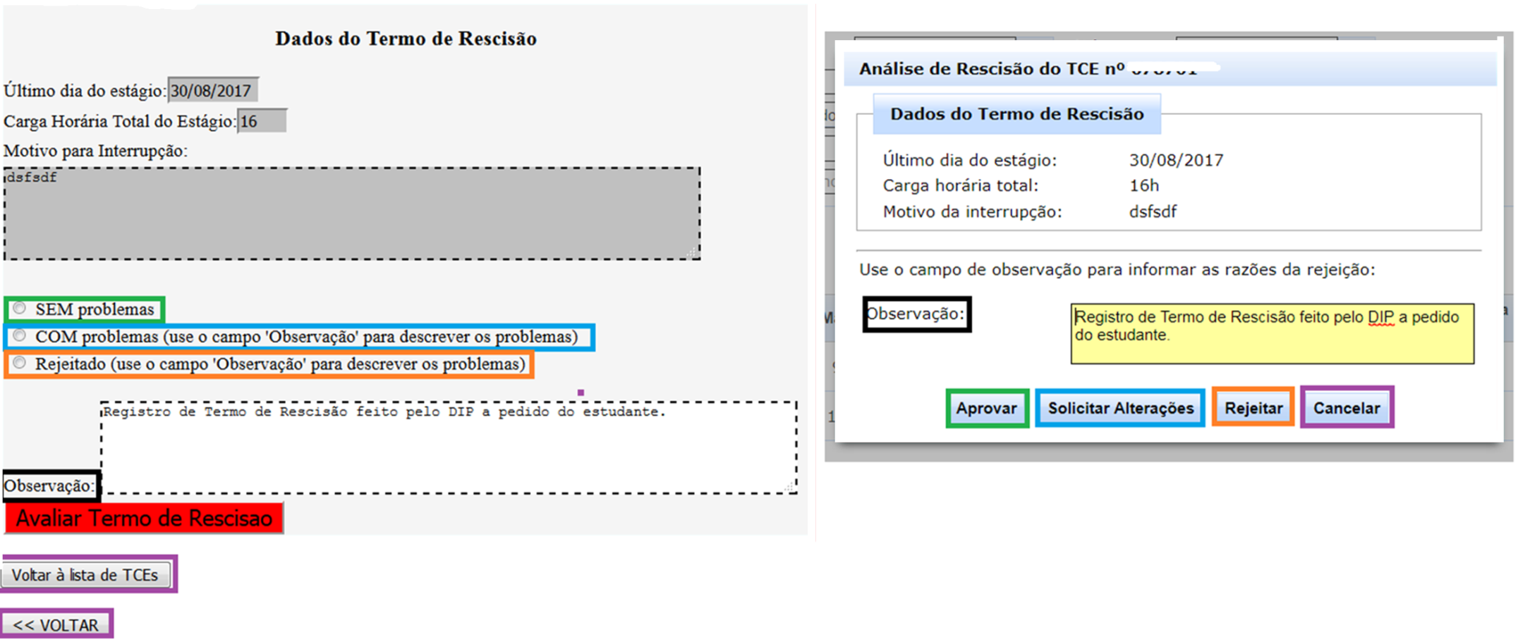
Rescisão de Estágio Aguardando Análise Antes Avaliação Depois

Slide 19
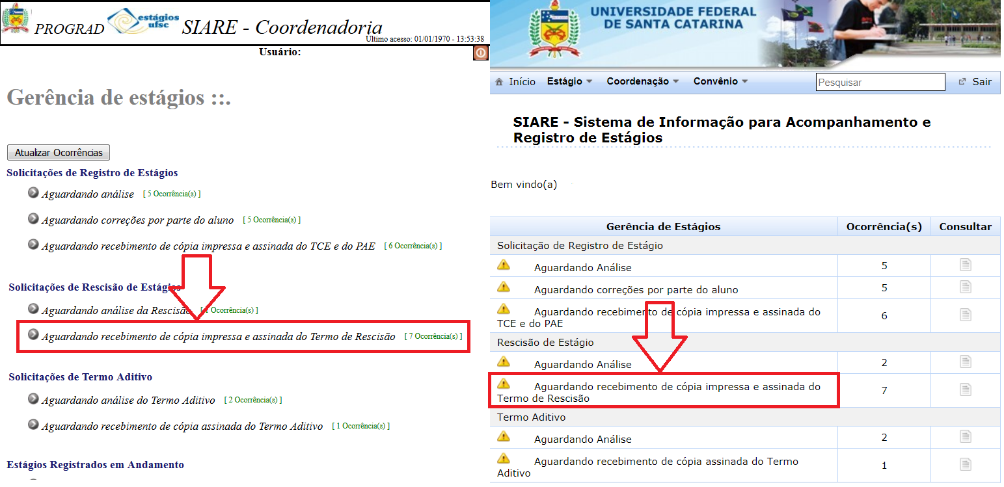
Rescisão de estágio Aguardando recebimento de cópia impressa e assinada do Termo de Rescisão Antes Depois

Slide 20
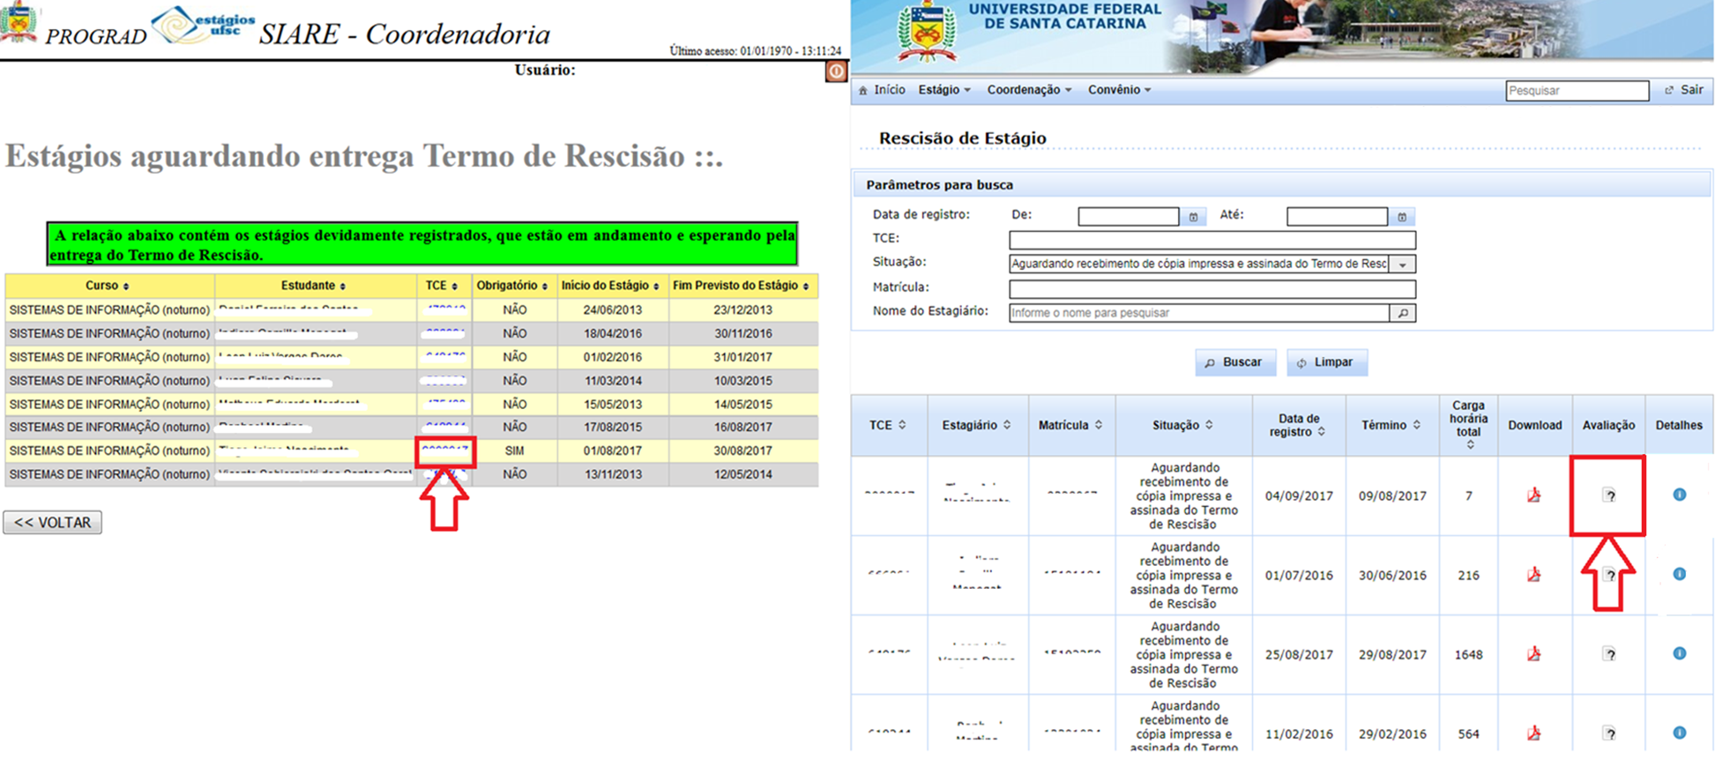
Rescisão de estágio Aguardando recebimento de cópia impressa e assinada do Termo de Rescisão Antes Depois

Slide 21
Rescisão de Estágio Aguardando recebimento de cópia impressa e assinada do Termo de Rescisão Antes Avaliação Depois

Slide 22
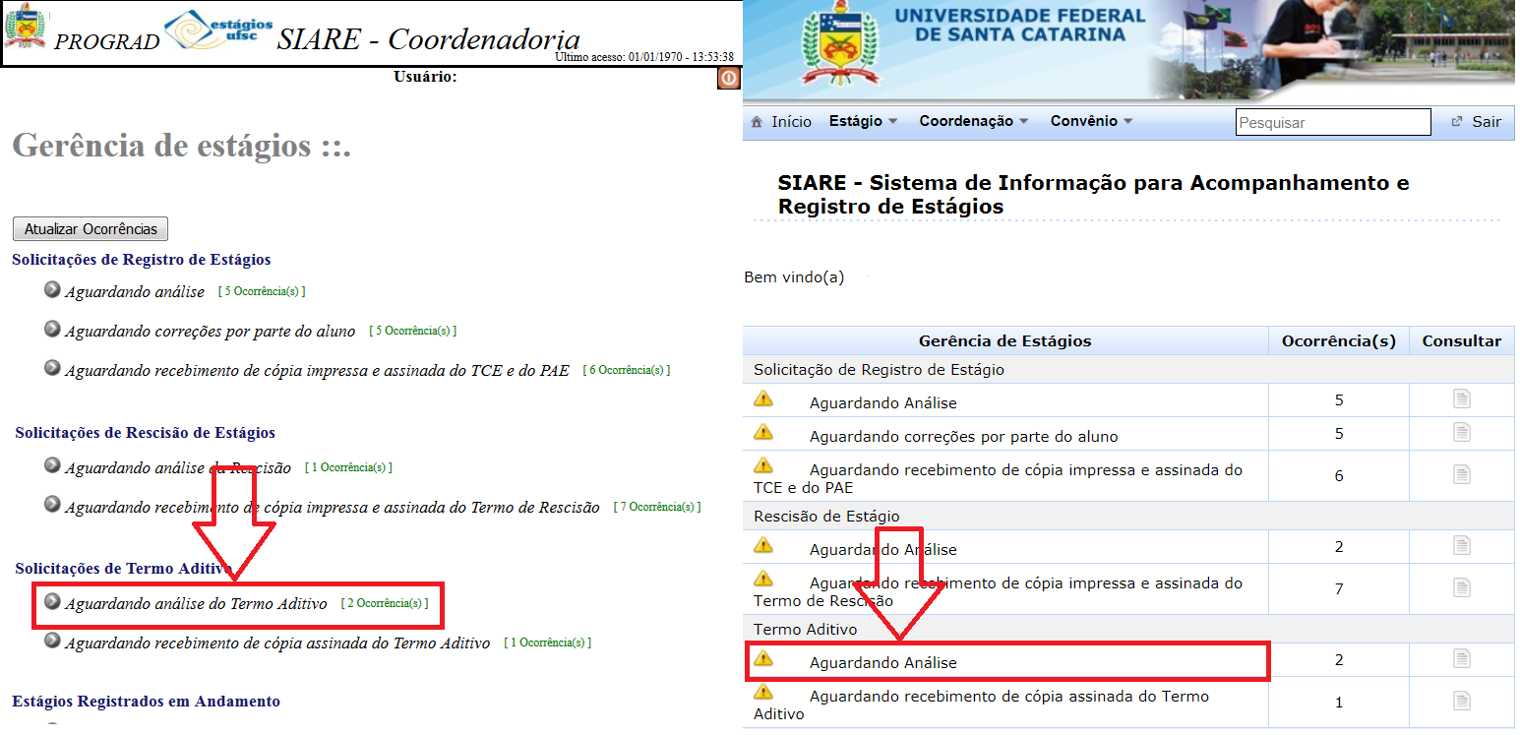
Termo Aditivo Aguardando Análise Antes Depois

Slide 23
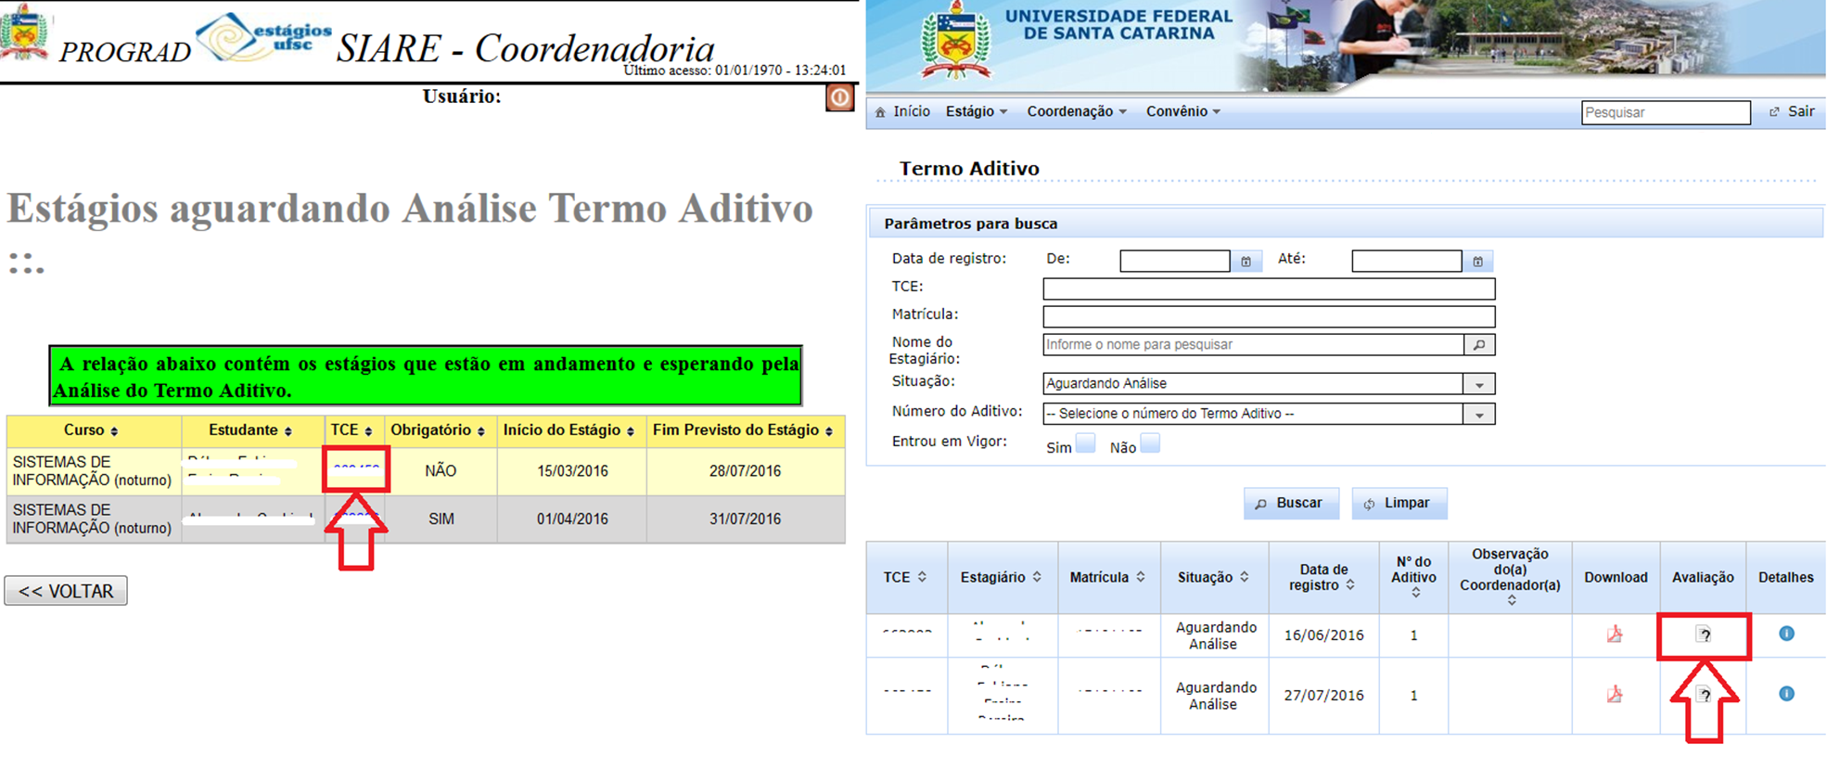
Termo Aditivo Aguardando Análise Antes Depois

Slide 24
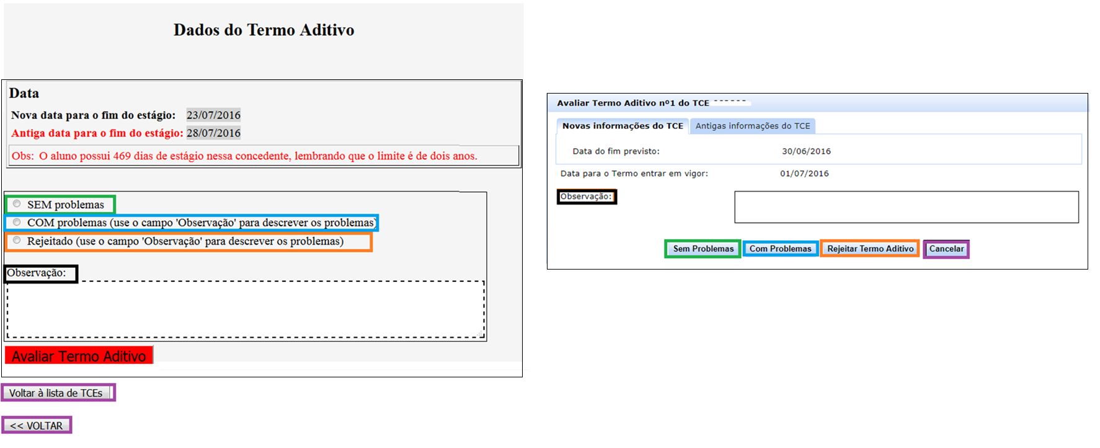
Termo Aditivo Aguardando Análise Antes Avaliação Depois

Slide 25
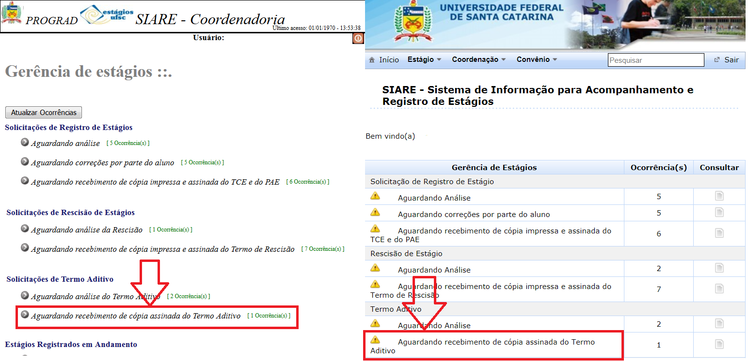
Termo Aditivo Aguardando recebimento de cópia assinada do Termo Aditivo Antes Depois

Slide 26
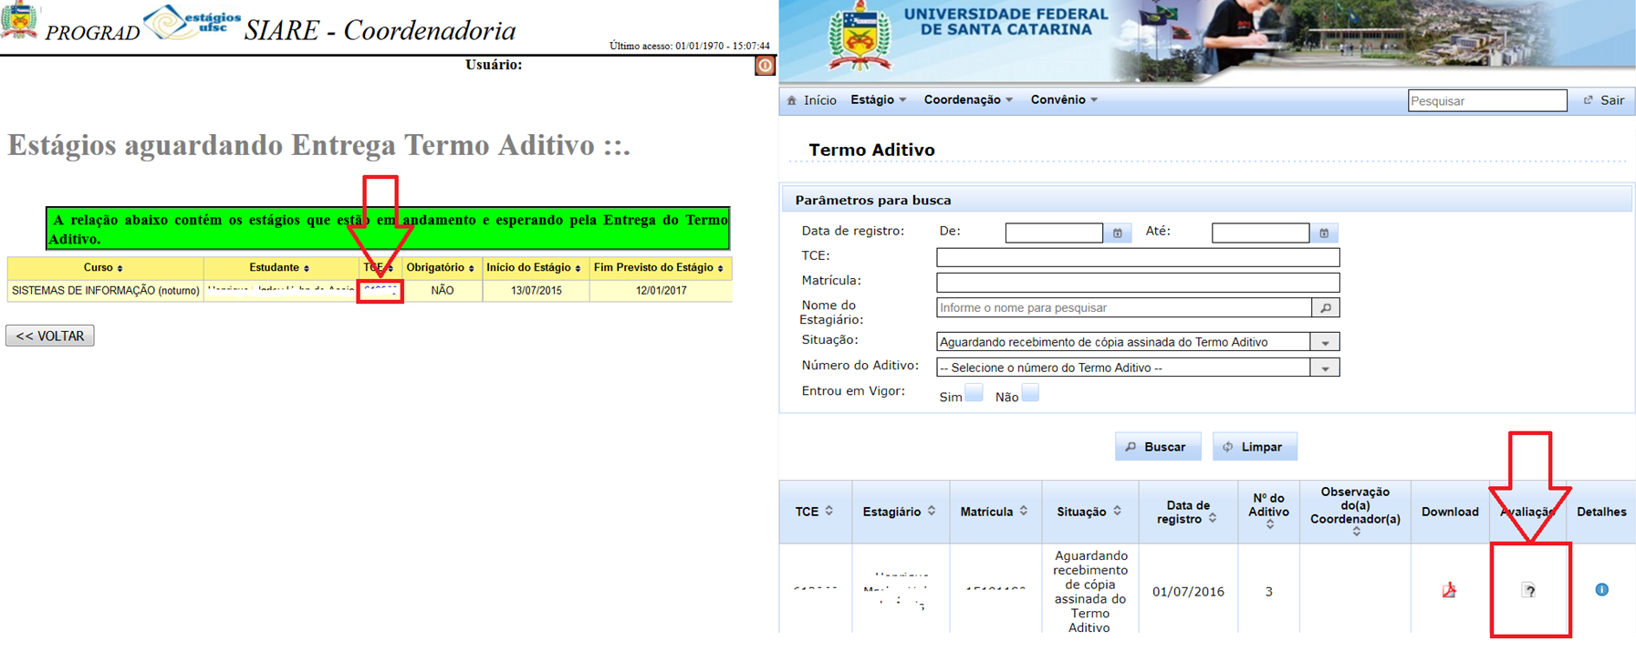
Termo Aditivo Aguardando recebimento de cópia assinada do Termo Aditivo Antes Depois

Slide 27
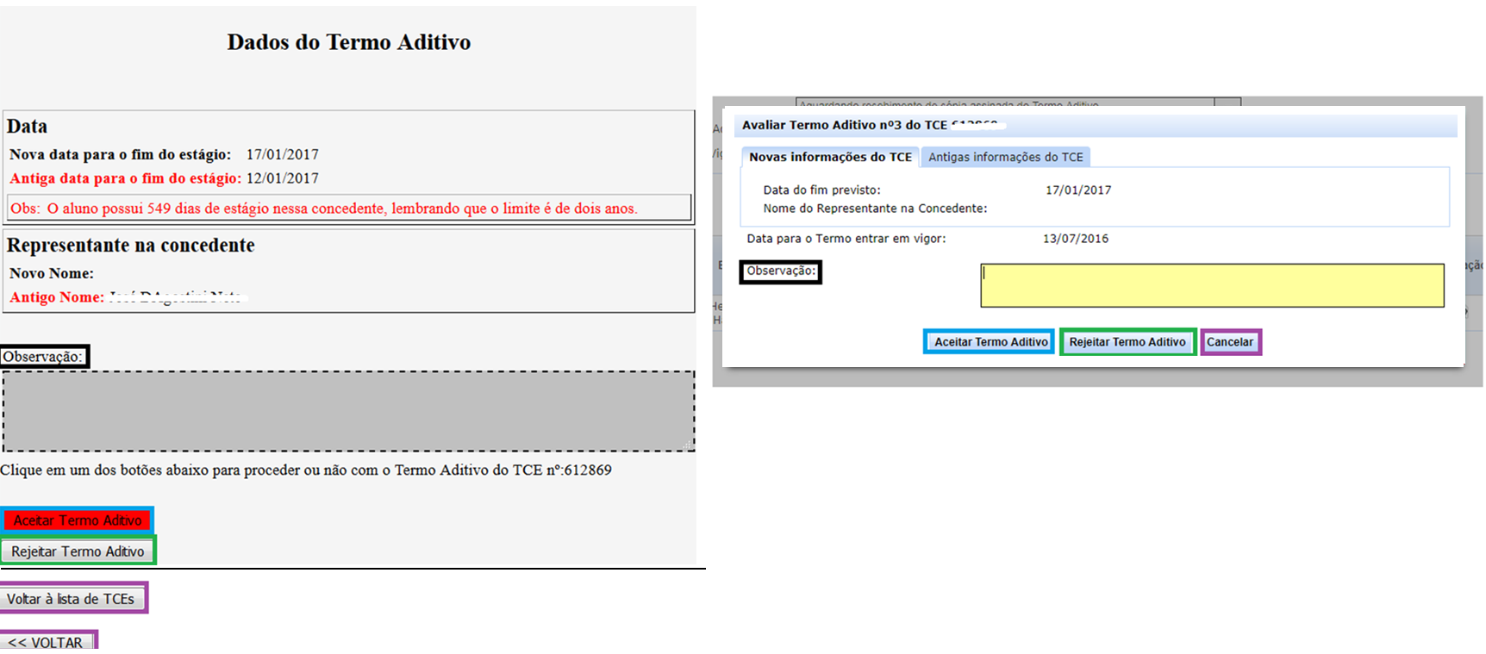
Termo Aditivo Aguardando recebimento de cópia assinada do Termo Tditivo Antes Avaliação Depois

Slide 28
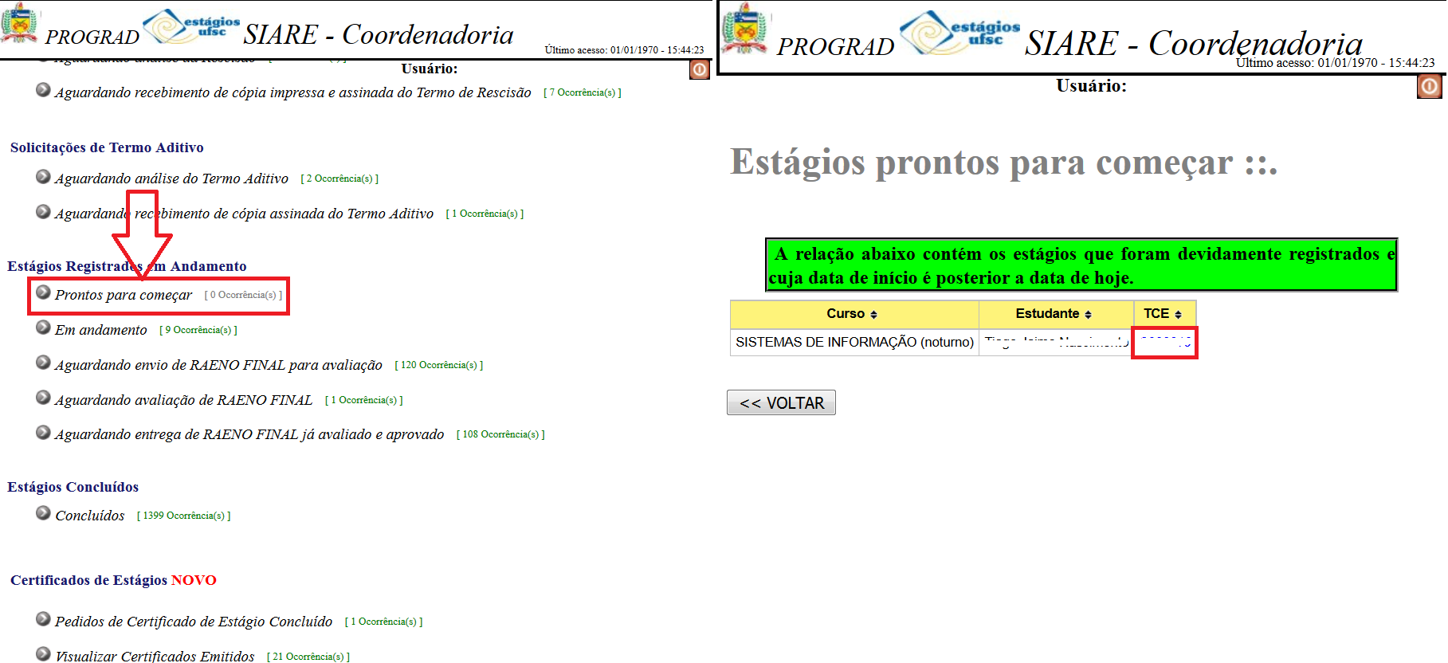
Estágios Registrados em Andamento
Pronto para começar
Antes

Slide 29
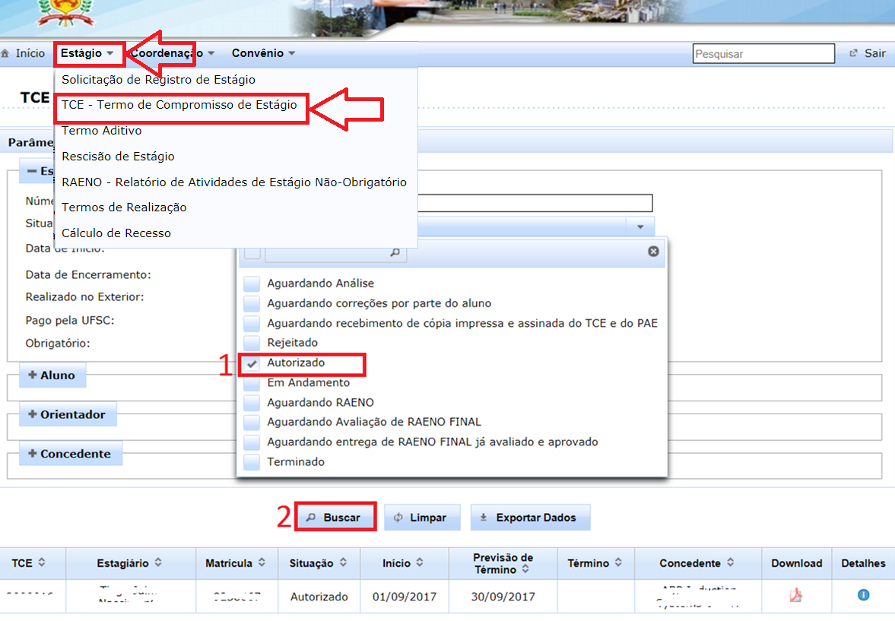
Estágios Registrados em Andamento
Pronto para começar
Depois

Slide 30
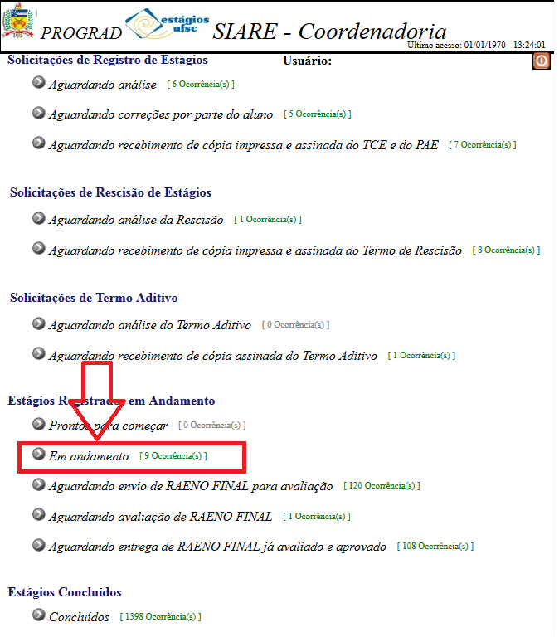
Estágios Registrados em Andamento
Antes

Slide 31
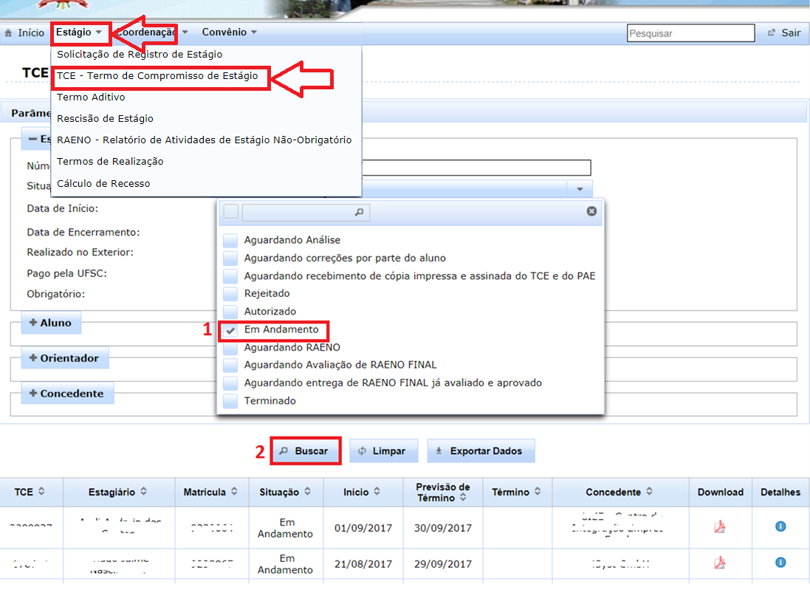
Estágios Registrados em Andamento
Depois

Slide 32
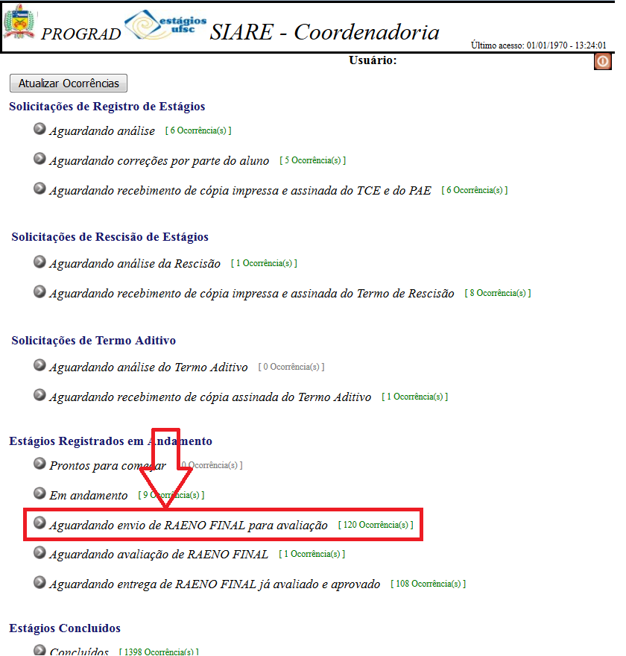
Estágios Registrados em Andamento
Aguardando envio de RAENO FINAL para avaliação
Antes

Slide 33
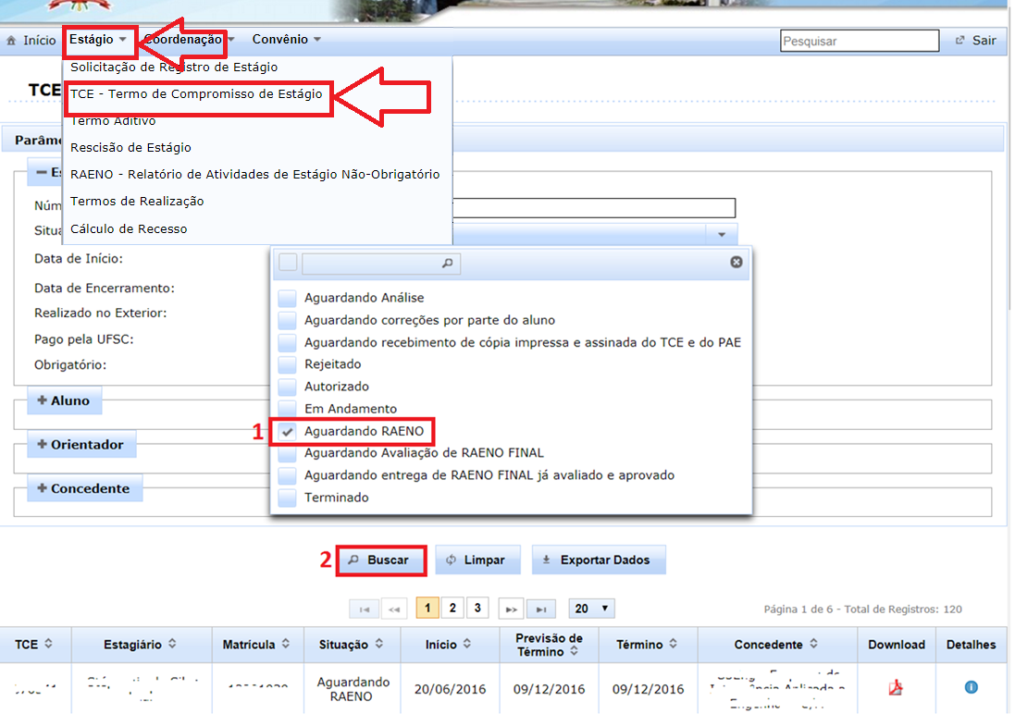
Estágios Registrados em Andamento
Aguardando envio de RAENO FINAL para avaliação
Depois

Slide 34
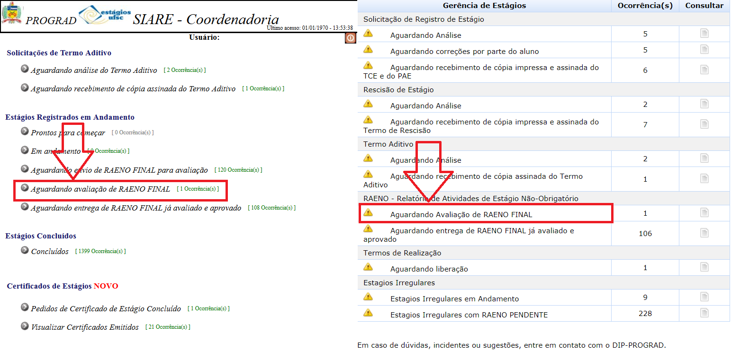
RAENO – Relatório de Atividade de Estágio Não Obrigatório Aguardando Avaliação de RAENO FINAL Antes Depois

Slide 35
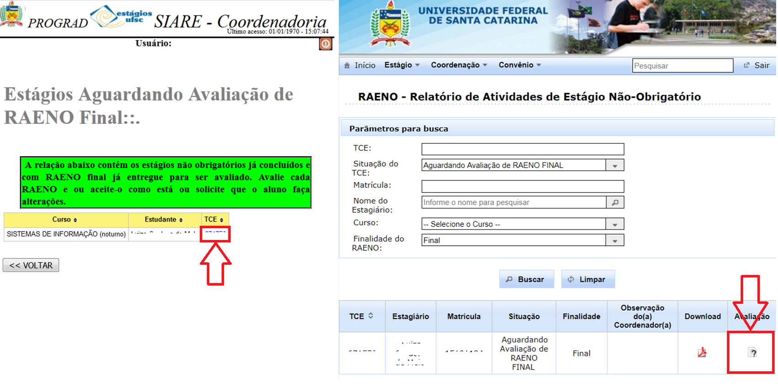
RAENO – Relatório de Atividade de Estágio Não Obrigatório Aguardando Avaliação de RAENO FINAL Antes Depois

Slide 36
RAENO – Relatório de Atividade de Estágio Não Obrigatório Aguardando Avaliação de RAENO FINAL Antes Avaliação Depois

Slide 37
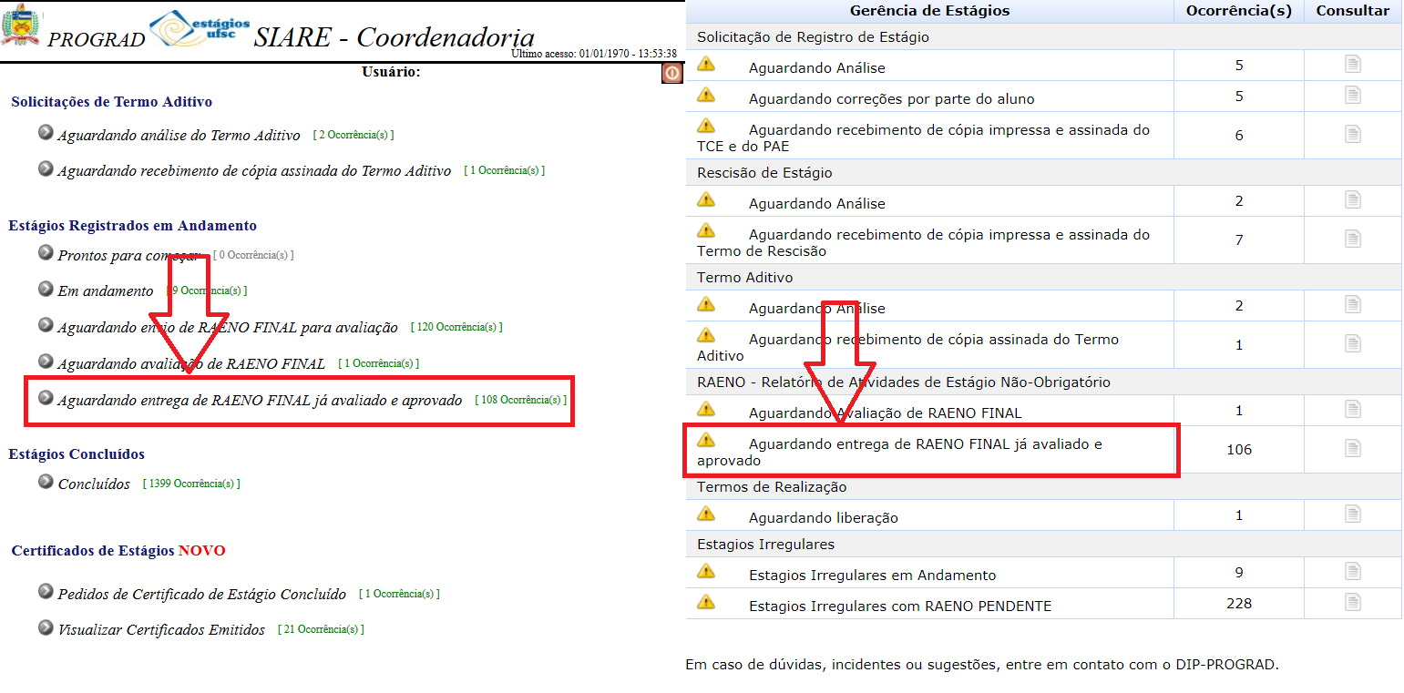
RAENO – Relatório de Atividades de Estágio Não Obrigatório Aguardando entrega do RAENO FINAL já avaliado e aprovado Antes Depois

Slide 38
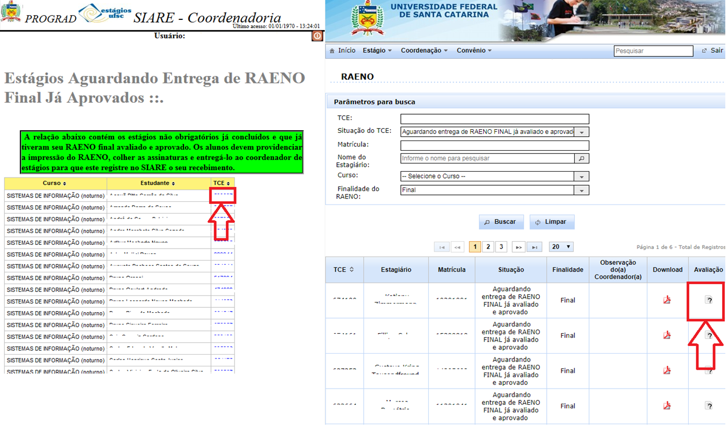
RAENO – Relatório de Atividades de Estágio Não Obrigatório Aguardando entrega do RAENO FINAL já avaliado e aprovado Antes Depois

Slide 39
RAENO – Relatório de Atividades de Estágio Não Obrigatório Aguardando entrega do RAENO FINAL já avaliado e aprovado Antes Avaliação Depois

Slide 40
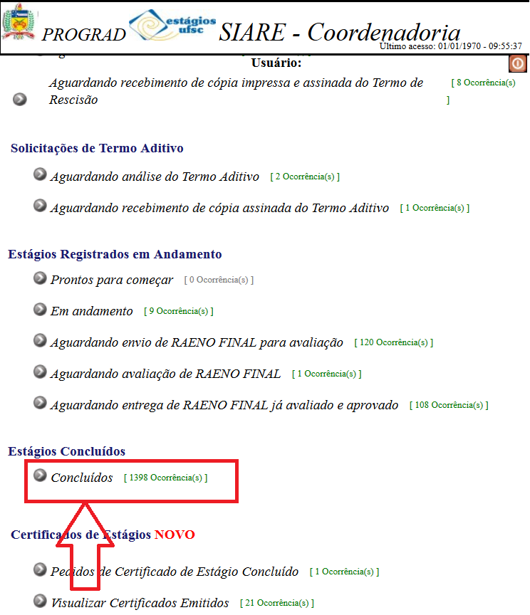
Estágios Concluídos
Antes

Slide 41
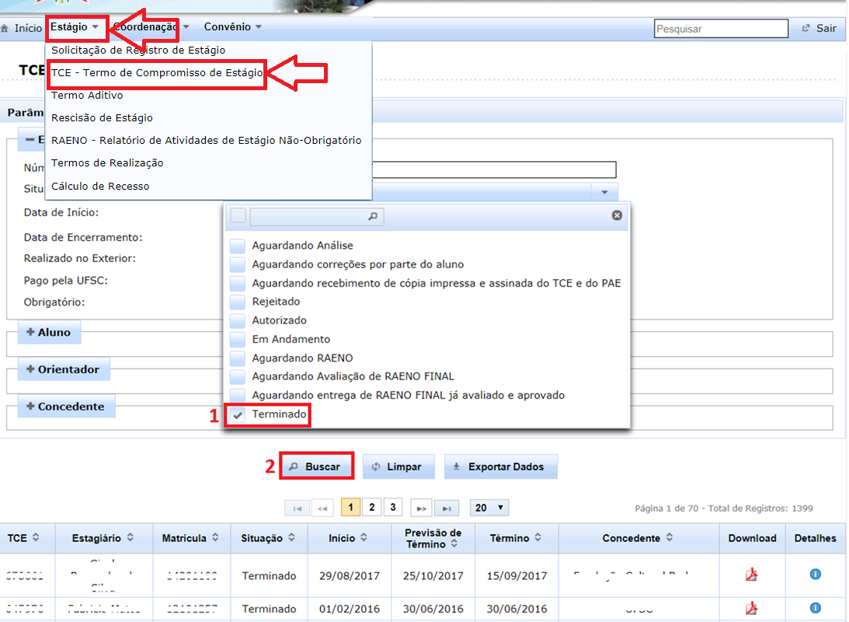
Estágios Concluídos
Depois

Slide 42
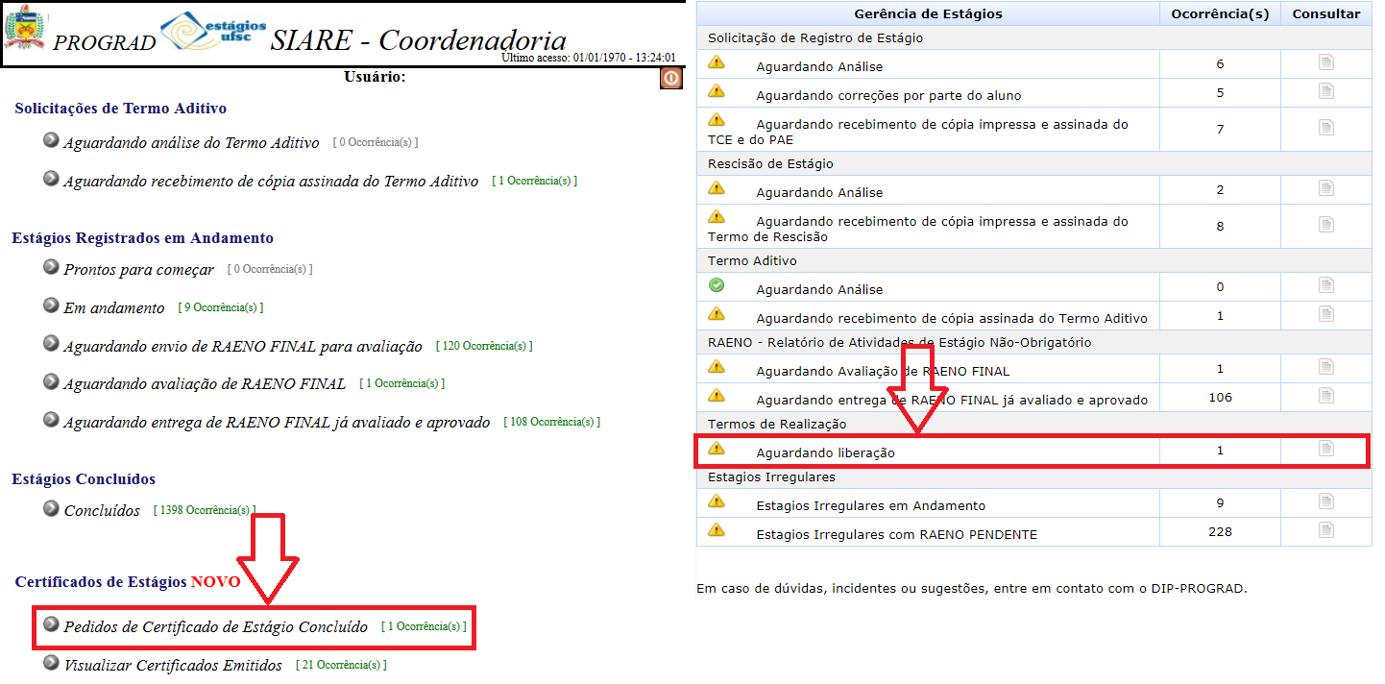
Termos de Realização Aguardando liberação Antes Depois

Slide 43
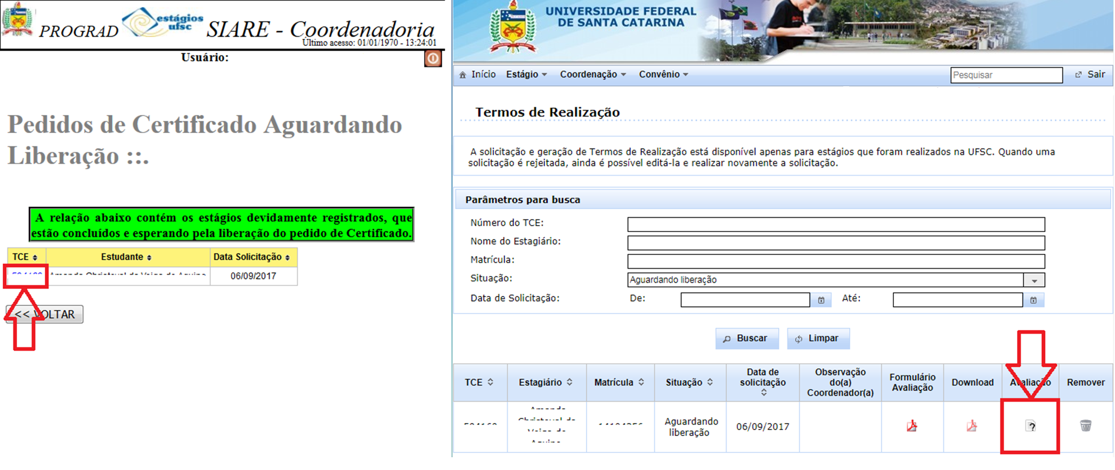
Termos de Realização Aguardando liberação Antes Depois

Slide 44
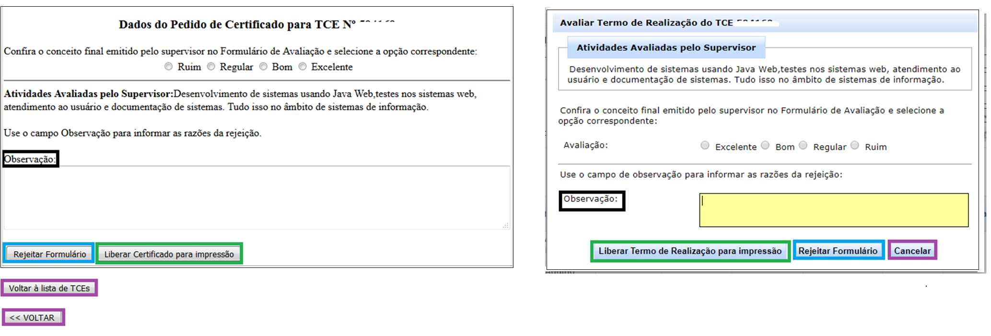
Termos de Realização Aguardando liberação Antes Avaliação Depois

Slide 45
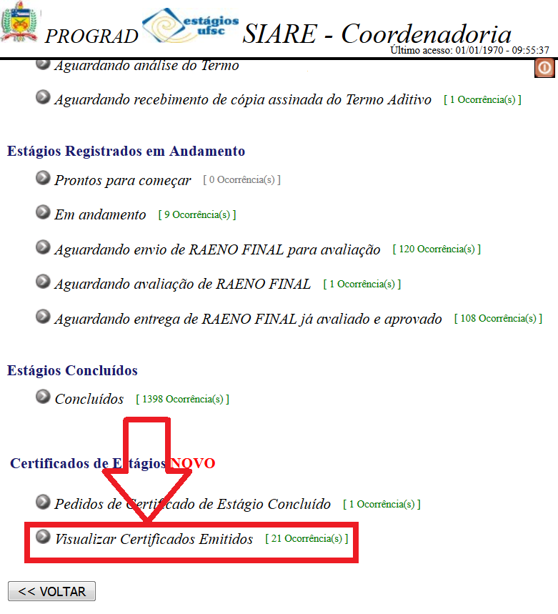
Certificados de Estágios
Antes

Slide 46
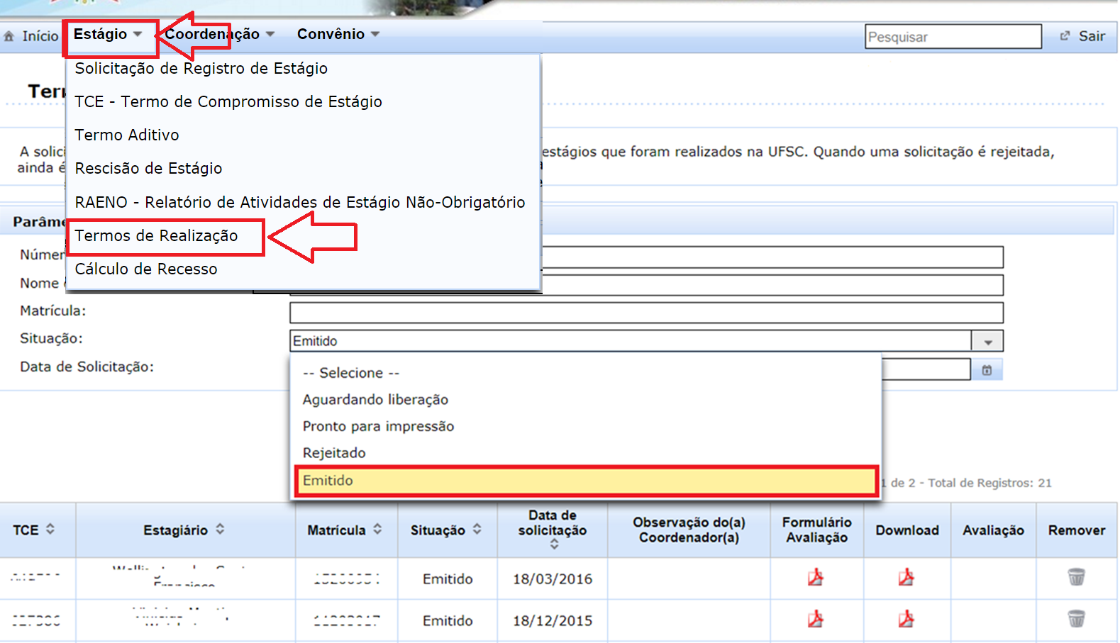
Certificados de Estágios
Depois
Notes:
Menu termos de realização

Slide 47
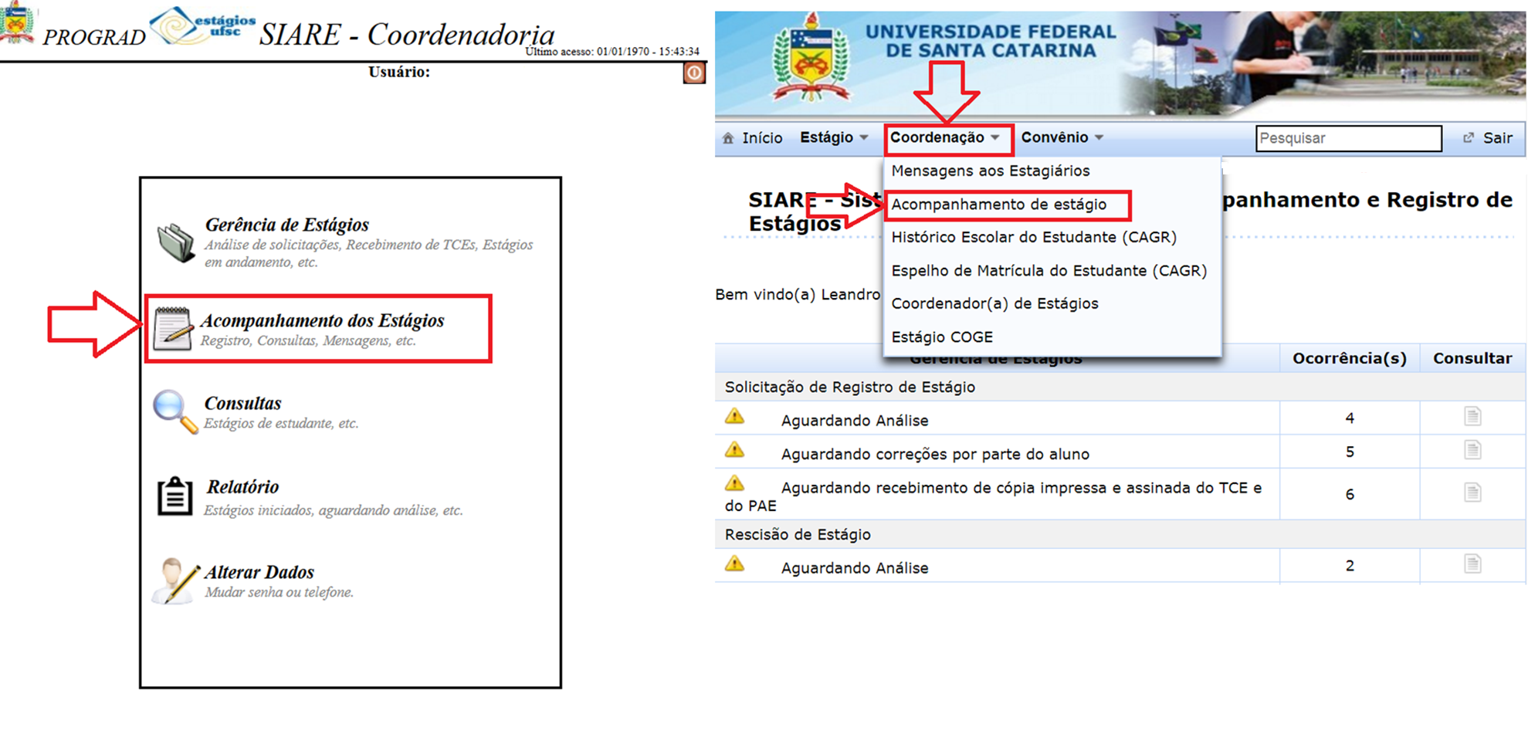
Acompanhamento de Estágios em Andamento
Antes Depois

Slide 48
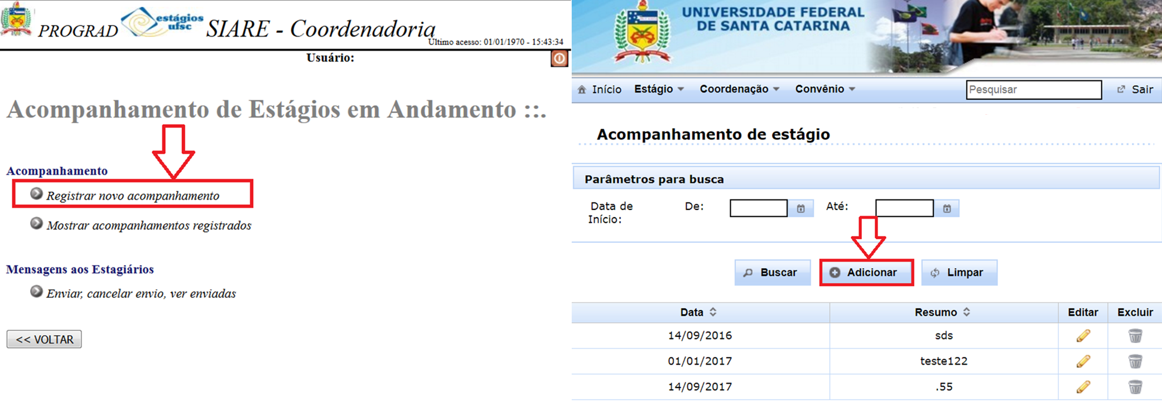
Acompanhamento de Estágios
Registrar novo acompanhamento
Antes Depois

Slide 49
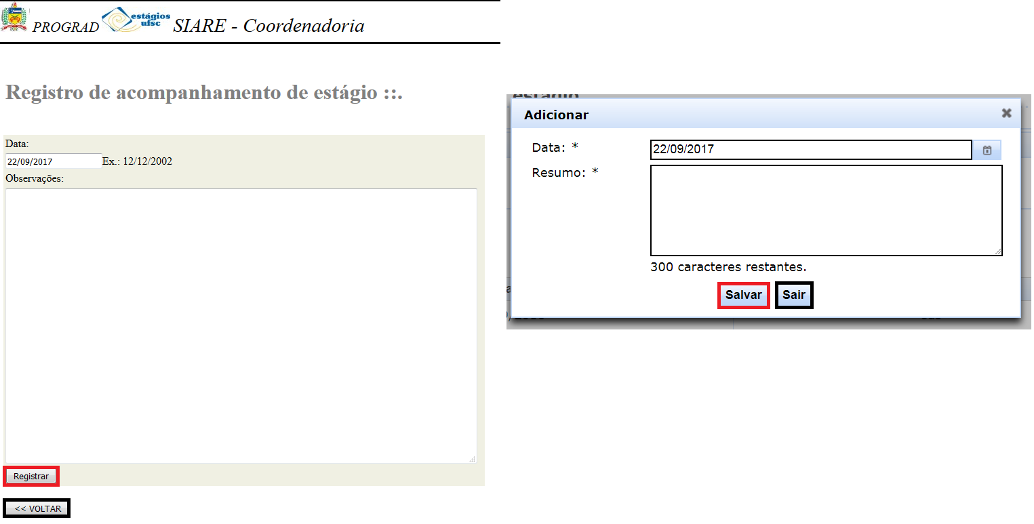
Acompanhamento de Estágios em Andamento
Registro de acompanhamento de estagio
Antes Depois

Slide 50
Acompanhamento de Estágios em Andamento
Mostrar acompanhamentos registrados
Antes Depois

Slide 51
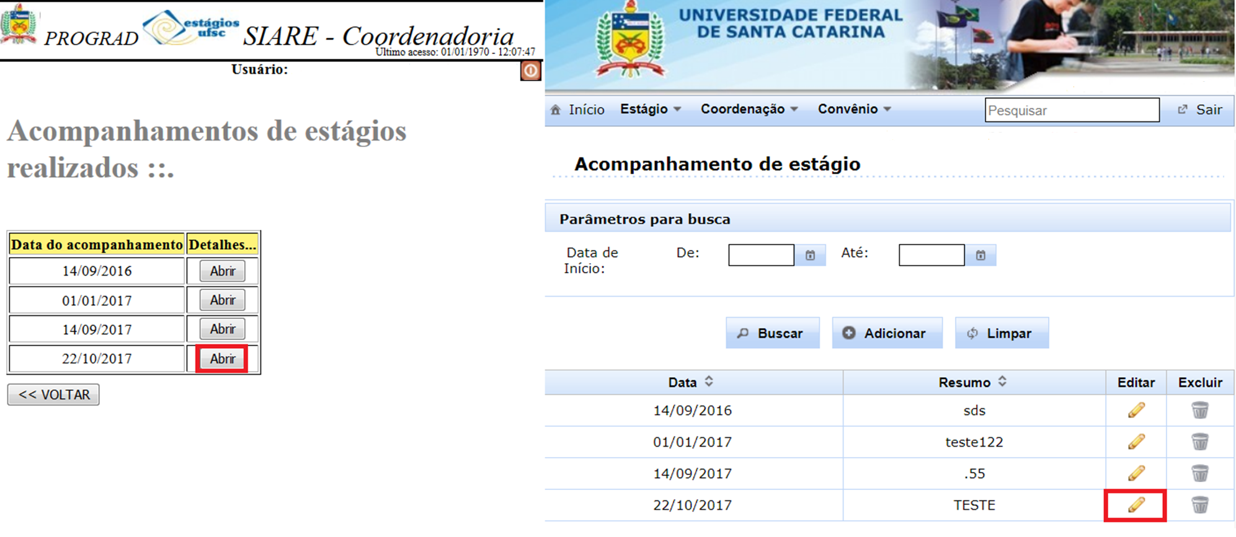
Acompanhamento de Estágios em Andamento
Acompanhamento de estágio realizados
Antes Depois

Slide 52
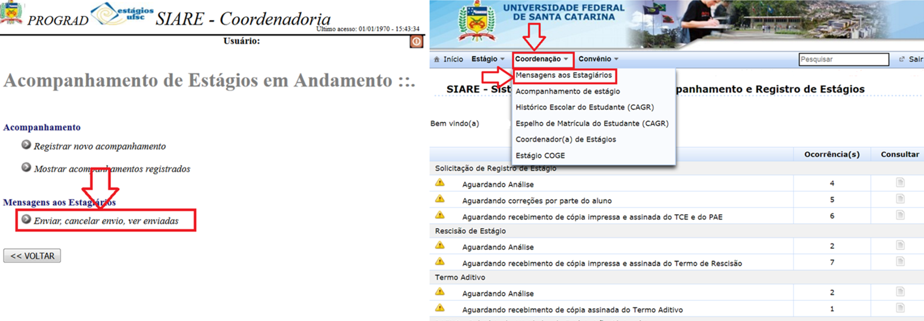
Mensagens aos Estagiários
Antes Depois

Slide 53
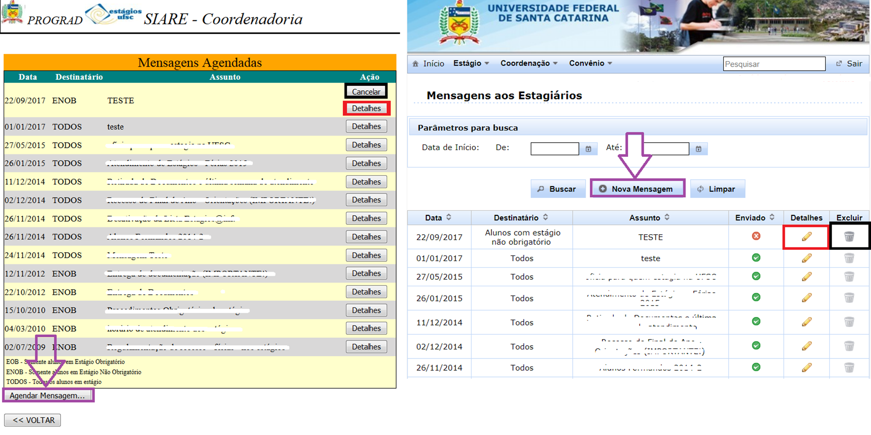
Mensagens aos Estagiários
Antes Depois

Slide 54
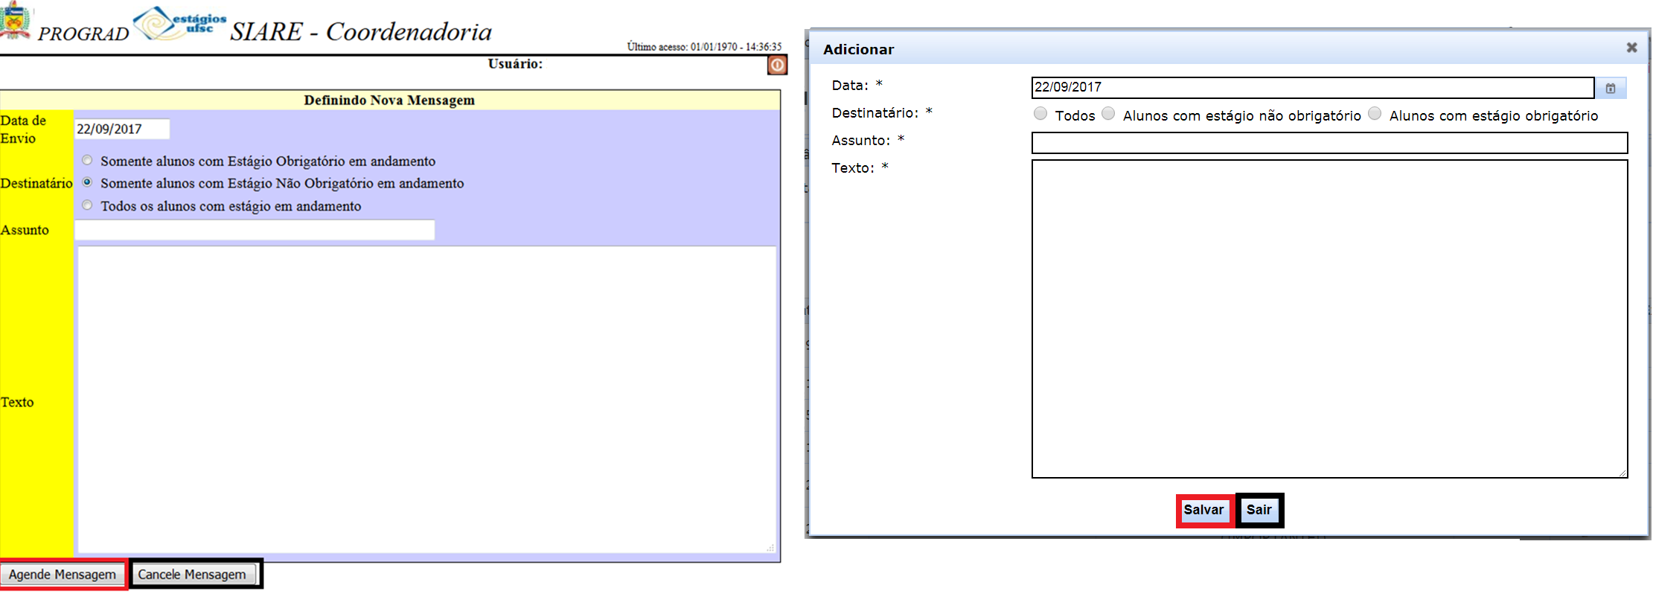
Acompanhamento de Estágios
Mensagens aos Estagiários
Antes Depois

Slide 55
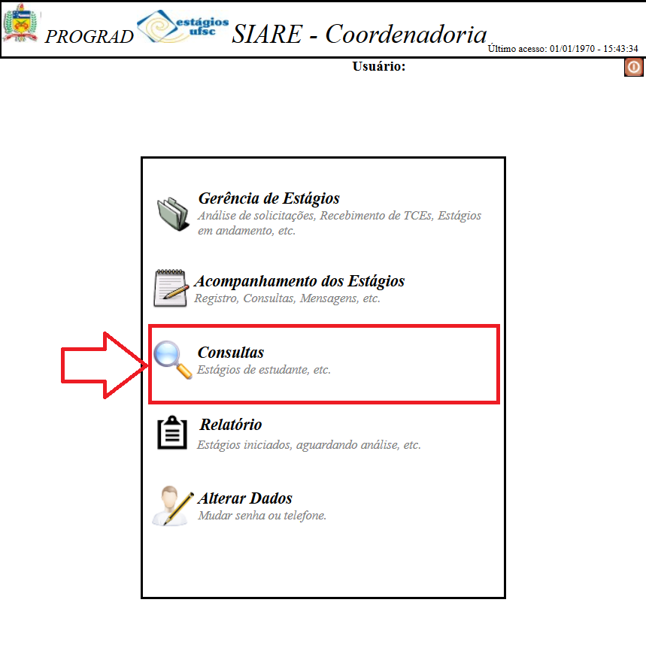
Consultas
Antes

Slide 56
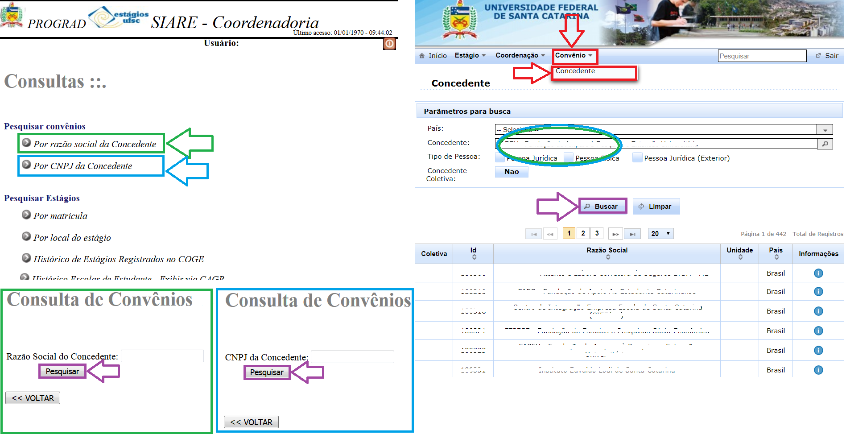

Slide 57
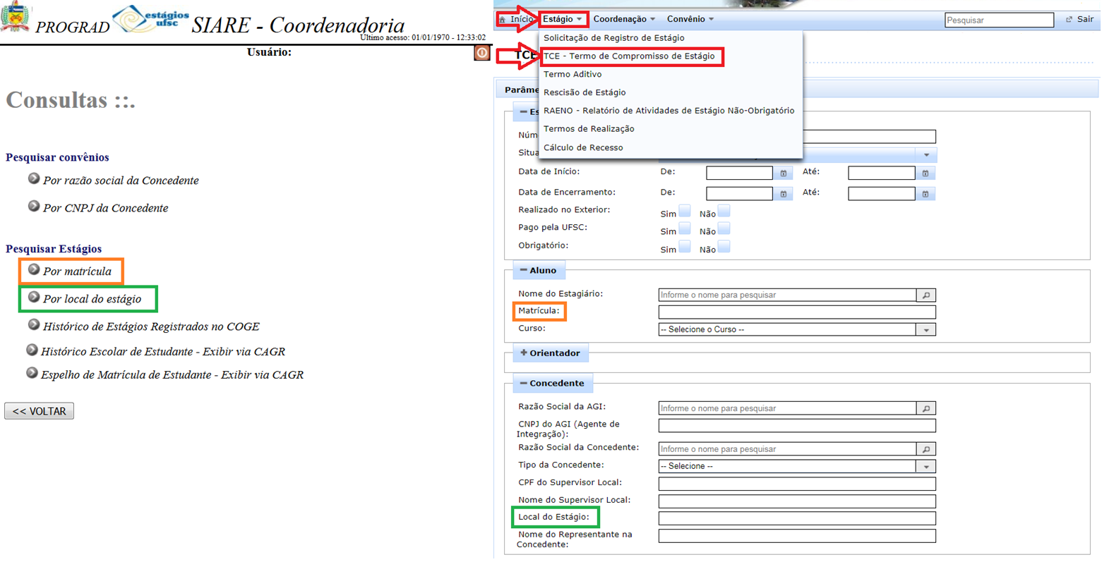
Consultas
Antes Depois

Slide 58
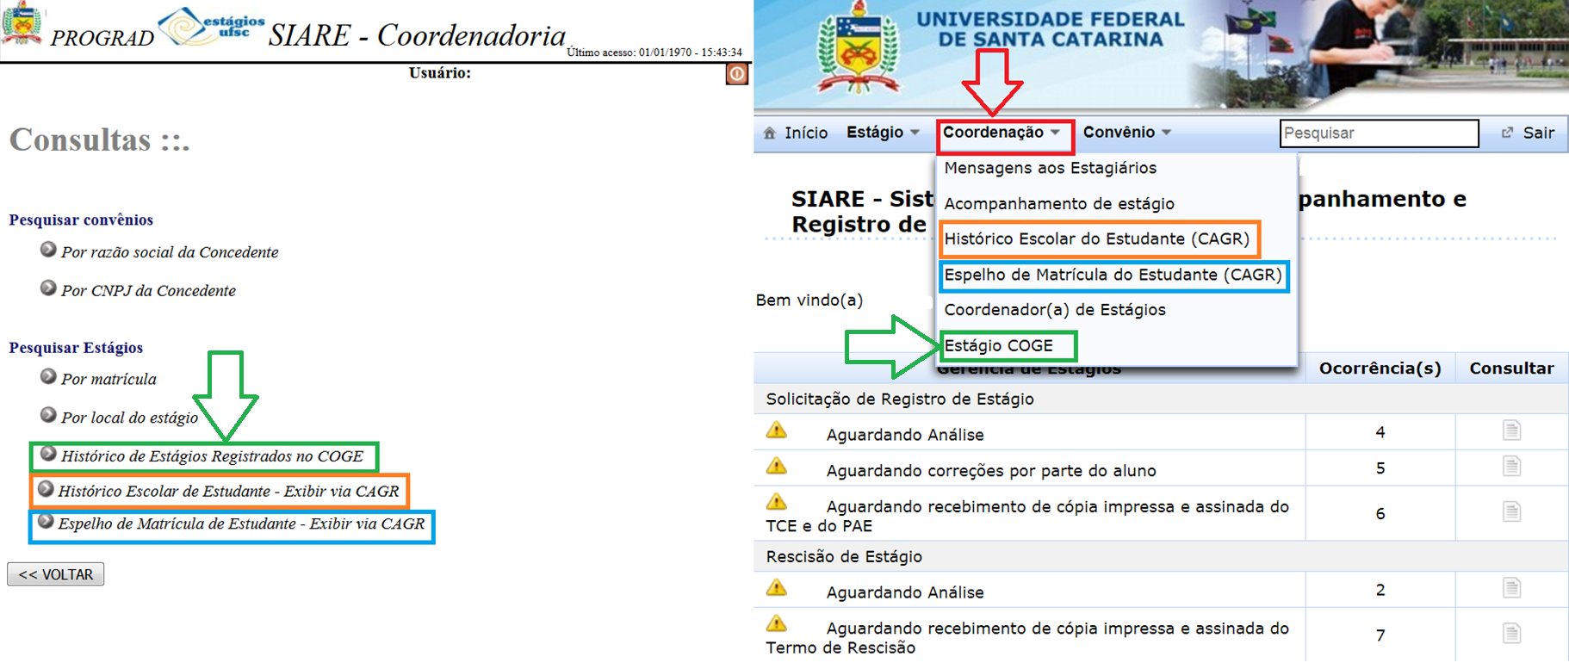
Consultas
Antes Depois
Notes:
Tirar o COGE fazer separado

Slide 59
Estágio COGE
Antes Depois

Slide 60
Relatório
Nome do Orientador
Antes Depois

Slide 61
Alterar Dados

